Slide 1
USR Puglia Concorso ordinario scuola primaria posto comune
D.D.n.498/2020 modificato dal D.D.n.2215/2021
Candidat

Slide 2
Traccia n. 1977
A partire dalla presentazione dei contenuti, delle scelte metodologiche e degli strumenti didattici individuati, e in riferimento agli obiettivi di apprendimento e ai traguardi per lo sviluppo delle competenze delle Indicazioni Nazionali 2012, dei Nuovi Scenari, la candidata illustri la progettazione di un’attività didattica per una classe quarta di scuola primaria, composta da 20 bambini e tenuto conto anche della presenza di un alunno dislessico e di un alunno certificato ex L.104/92:
SCIENZE: I mammiferi marini

Slide 3
Indice interattivo dell’ Uda
Ptof La scuola e il suo contesto(slide 4)
La classe; analisi del comportamento;
Atteggiamento nei confronti degli apprendimenti( slide 5)
Setting da vivere
Ambiente di apprendimento
(Slide 6)
Alunni BES slide 14
Accorgimento alunni con BES slide 15
Misure dispensative slide 16
Titolo UDA e discipline coinvolte( slide 7)
Costituzione slide 9
Ptof e quadro normativo Slide -10
Competenze chiave slide 12
Finalità del curricolo slide 13
Multimedialità nella didattica slide 17
Pianificazione dell'attività slide 18
Metodologie di personalizzazione e individualizzazione slide 19 - 20
Finalità slide 21
Traguardi slide 22
Obiettivi slide 23
Stili di Apprendimento slide 24 – 25 – 26
Fasi dell’ attivita’ slide 26- 39
Verifica e valutazione slide 43 – 52
Bibliografia e sitografia slide 54
Conclusione slide 55
Prodotto Finale dell’Uda slide 38 – 42

Slide 4
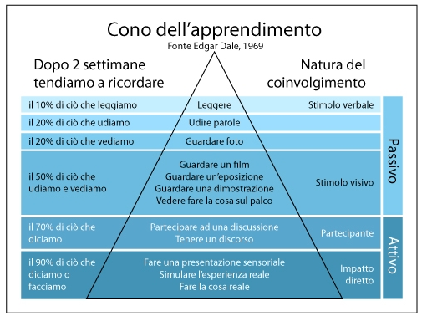
Learning by doing J.Dewey Thinking by doing E. Dale
Le radici di questo approccio didattico si fondano sulle teorie del filosofo John Dewey. Verso la fine del 900 infatti, Dewey fondò a Chicago una scuola elementare sperimentale presso il Dipartimento pedagogico dell’Università cittadina.
Questa scuola divenne ben presto un laboratorio di pedagogia dove vennero testate sul campo tutte le teorie di Dewey. Il concetto principale su cui si basa il suo pensiero è che l’esperienza pratica rappresenta il punto di partenza di ogni processo educativo,
Negli anni seguenti, numerosi studi scientifici hanno confermato questa tesi. Tra tutti il più importante rappresenta “il cono dell’apprendimento” elaborato dal pedagogista Edgar Dale nel 1969. Tale studio dimostra quanto un coinvolgimento sensoriale e l’esperienza influenzino la memoria.
Gli studi condotti da Dale sono riusciti a constatare che più un individuo è coinvolto in un’azione che lo coinvolge attivamente in ogni suo aspetto (percettivo e cognitivo) tanto maggiore è l’efficacia del suo apprendimento. Un apprendimento che tra l’altro risulta duraturo e che viene mantenuto nel corso del tempo.
Occorre specificare che per Dale l‘esperienza non è mai fine a se stessa ma l’azione rappresenta il punto di partenza del processo di apprendimento. Tuttavia senza però la consapevolezza e la riflessione rivolta alle azioni che si stanno compiendo e alle sue conseguenze (significato) l’esperienza non può considerarsi fertile per l’apprendimento. L’azione quindi deve essere accompagnata dal pensiero, perciò non vale solo il processo learning by doing ma anche thinking by doing!

Slide 5
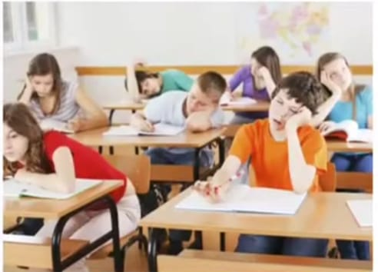
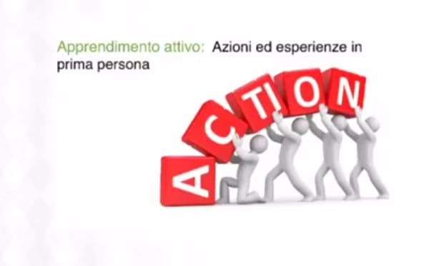

Slide 8
Il vero ruolo del docente inclusivo
Responsabile del processo formativo e di crescita dell’alunno
IL DOCENTE È
INFORMATO
PREPARATO
MOTIVATO
EMPATICO
FLESSIBILE
È CAPACE DI
STIMOLARE
MOTIVARE
FACILITARE
VALORIZZARE
SPERIMENTARE
PROGETTARE
NELLE RELAZIONI È
PARTECIPATIVO CON LE FAMIGLIE
COLLABORATIVO CON I COLLEGHI (SOSTEGNO)
CORRESPONSABILE DELLE SCELTE EDUCATIVE (PTOF) E DI VALUTAZIONE (RAV) DELLA PROPRIA SCUOLA

Slide 9
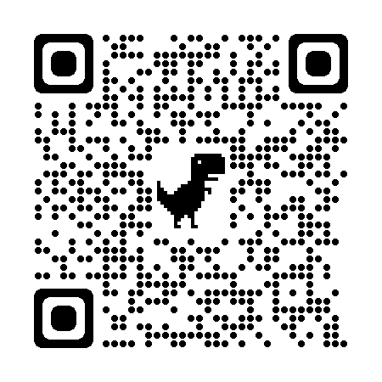
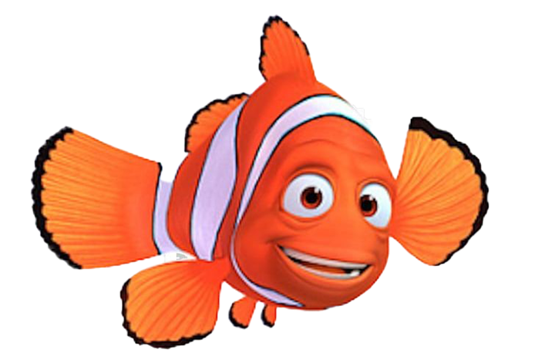
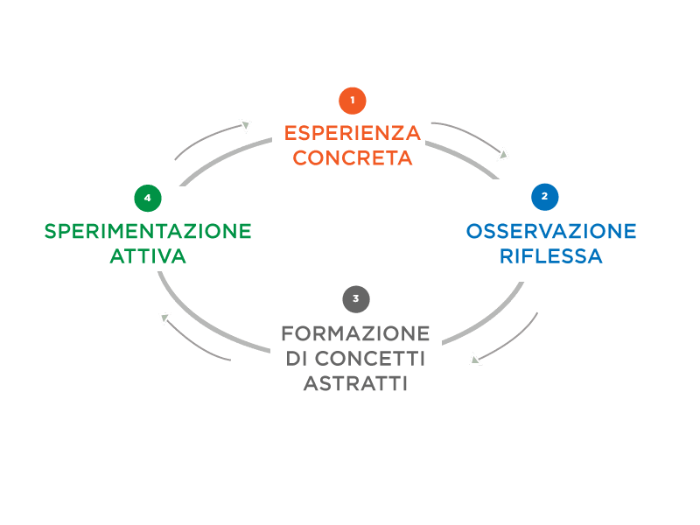
A. Kolb
Apprendimento per esperienza
L’individualizzazione dell’apprendimento, oltre a Howard Gardner e alla sua teoria delle intelligenze multiple, ha alla propria base anche nelle teorie di David A. Kolb sull’experiential learning e sui differenti stili di apprendimento individuali (1984).
Il modello è formato da quattro elementi, rappresentati nel noto circolo
dell’apprendimento per esperienza.
Concrete experience
Reflective observation
Formation of abstract concepts
Active experimentation

Slide 10
Piano delle attività
Attività’ 1INPUT: Problema
Attività 2 : Fase dell’Esperienza Concreta
Concrete experience
Attività 3: Fase della Comunicazione
Attività 4: Fase dell’Analisi
Attività 5: Fase della Generalizzazione
Attività 6: Fase dell’ Applicazione.

Slide 11
Le fonti
PTOF
Costituzione
L. 107/2015
Raccomandazioni del Consiglio Europeo del 2018 relative alle competenze chiave per l’apprendimento permanente.
D.M. n. 254/2012 Indicazioni Nazionali per il curricolo della scuola dell’infanzia e del primo ciclo d’istruzione e Nuovi Scenari.
PTOF
Agenda 2030
PEI
PDP

Slide 12
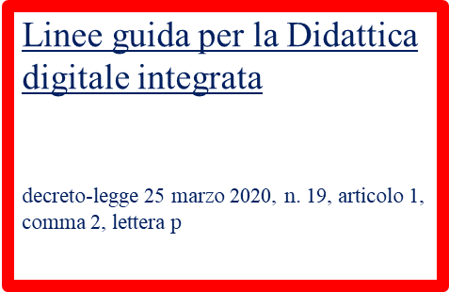
Le fonti
PTOF
L. 107/2015
L. 92/2019 (Ed. Civica)
Linee guida per l’accoglienza degli alunni stranieri (N. MIUR 4233/2014)
O.M. 172 del 4 dicembre 2020 e Linee guida

Slide 13
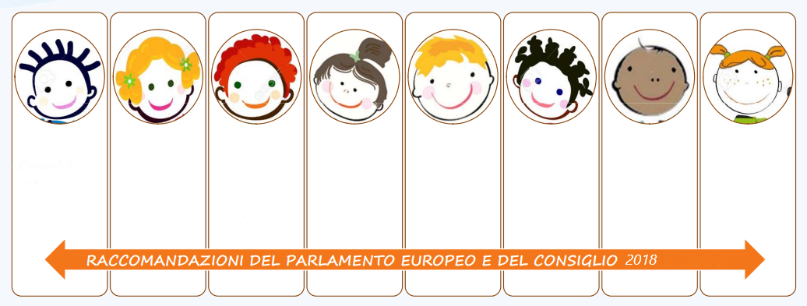
Le 8 competenze chiave
Competenza alfabetica-funzionale
Competenza multi-linguistica
Competenza matematica e di base in scienze, tecnologia e ingegneria
Competenza digitale
Competenza personale, sociale e capacità di imparare ad imparare
Competenza in materia di cittadinanza
Competenza imprendito-riale
Competenza in materia di consapevo-lezza ed espressione culturale

Slide 14
AMBIENTE DI APPRENDIMENTO: contesto idoneo a promuovere apprendimenti significati e a garantire il successo formativo per tutti gli alunni.
La valorizzazione dell’esperienza e della conoscenza degli alunni;
l’attuazione di interventi adeguati nei confronti delle diversità;
l’esplorazione e la scoperta;
l’incoraggiamento dell’apprendimento collaborativo;
l’incoraggiamento del proprio modo di apprendere;
la realizzazione di attività didattiche in forma di laboratorio;

Slide 15
PTOF

Slide 16
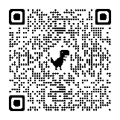
Analisi del contesto
L’I.C. Del Bene è ubicato nella zona limitrofa del paese, comprende tre ordini di scuola : scuola dell’infanzia, scuola primaria e scuola secondaria di I grado, è facilmente raggiungibile anche dall’interland e opera su un territorio in cui sono presenti strutture e servizi ricreativi: parrocchia, palestre, biblioteca e parco giochi.
Il contesto socio-economico delle famiglie degli alunni risulta eterogeneo ed è in grado di supportare in maniera adeguata la formazione sociale e civile degli alunni.

Slide 17
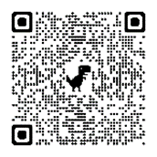
La classe 4D
La classe e’ composta da 19 alunni di cui 2 con BES
Analisi del comportamento:
Tutti gli alunni della classe sono rispettosi delle regole del vivere civile.
I rapporti tra gli alunni sono costruttivi e positivi ed i bambini risultano ben affiatati tra loro e partecipano al dialogo didattico educativo.
Atteggiamenti nei confronti degli apprendimenti.
Nel complesso gli alunni manifestano impegno, interesse e partecipazione per le attivita’ proposte, anche se talvolta devono essere motivati dai docenti.
Buona l’attenzione e l’autonomia.

Slide 18
I quattro stili di apprendimento
The four learning styles
Stile Adattivo (SA + EC):
Adaptive Style
Stile Convergente (CA+SA):
Convergent Style
Stile Divergente (EC+OR):
Divergent Style
Stile Assimilativo (OR+CA):
Assimilative Style

Slide 19
… e valutazione (D.Lg. 62/2017)
La valutazione svolge una funzione regolativa dell’azione educativa e didattica.
Assessment is a process that precedes, guides and follwos the students guideline.
“La valutazione precede, accompagna e segue i processi curricolari. Attiva le azioni da intraprendere, regola quelle avviate, promuove il bilancio critico su quelle condotte a termine.” (Indicazioni Nazionali, 2012)
Valutazione iniziale
(diagnostica o predittiva)
Ha luogo in ingresso, con l’obiettivo di misurare i prerequisiti.
Si svolge durante tutto il percorso formativo con lo scopo di fornire un feedback. Permette, di conseguenza, di “correggere il tiro”. Serve non solo al docente, ma è importante per l’alunno perché sarà osservato e valutato il «valore» del processo.
Valutazione in itinere
(formativa)
Valutazione Finale
(sommativa)
I docenti valutano per ciascun alunno tutto il percorso svolto andando a verificare il livello di acquisizione dei singoli obiettivi di apprendimento individuati nella progettazione annuale, nonché il processo e il prodotto per le eventuali competenze acquisite.

Slide 20
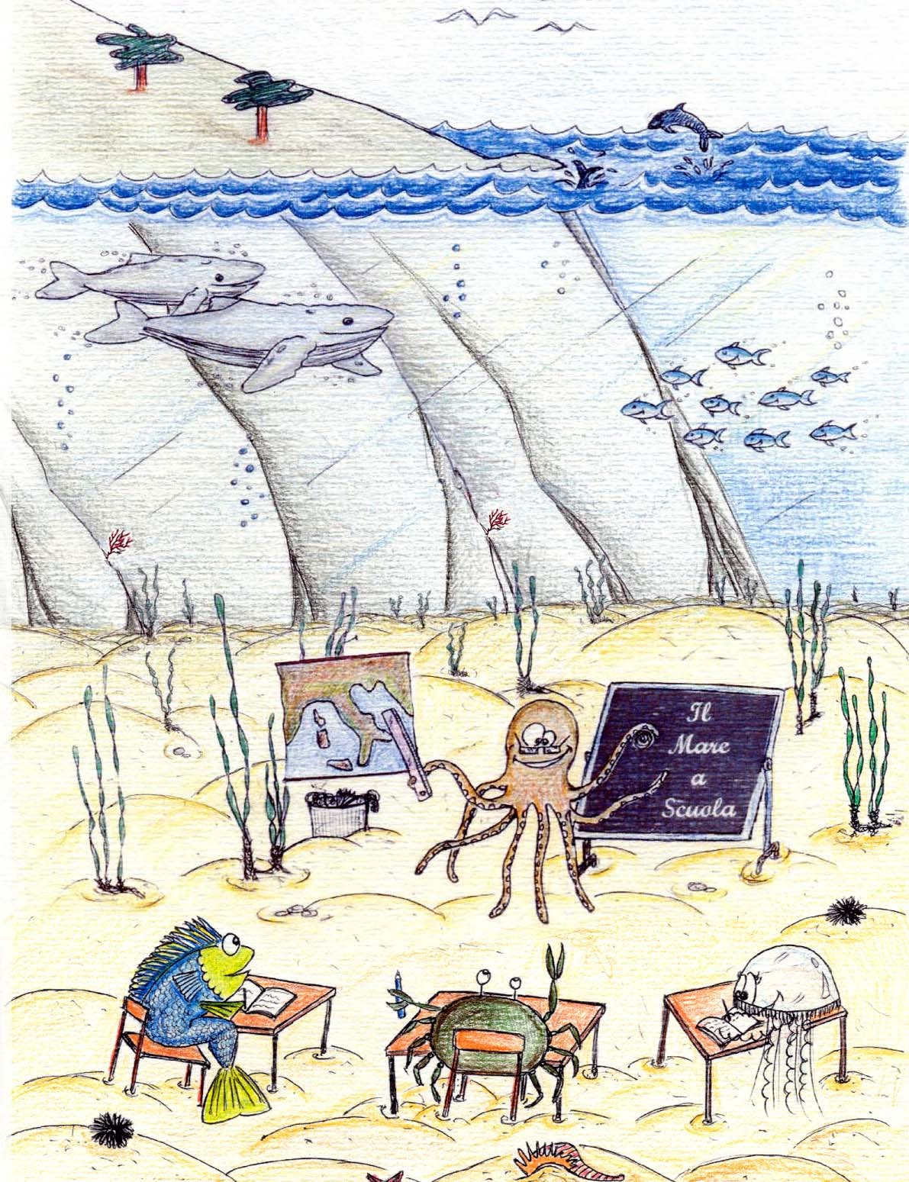
Salviamo il mare

Slide 21
Disciplina Discipline trasversali
Scelte didattiche
Italiano
SCIENZE
Ed. Civica
Arte e immagine
Inglese

Slide 22
Indicazioni Nazionali 2012
Scelte didattiche
SCIENZE
Obiettivi(modulabili)
Traguardi(ineludibili e prescrittivi)
Elaborare i primi elementi di classificazione animale e sulla base di osservazioni personali.
Proseguire l’osservazione e l’interpretazione delle trasformazioni ambientali, ivi comprese quelle globali, in particolare quelle conseguenti all’azione modificatrice dell’uomo.
Osservare le caratteristiche dell’acqua e il suo ruolo nell’ambiente.
Ha una visione della complessità del sistema dei viventi e della loro evoluzione nel tempo; riconosce nella loro diversità i bisogni fondamentali di animali e piante, e i modi di soddisfarli negli specifici contesti ambientali.
È consapevole del ruolo della comunità umana sulla Terra, del carattere finito delle risorse, nonché dell’ineguaglianza dell’accesso a esse, e adotta modi di vita ecologicamente responsabili.

Slide 23
Scelte didattiche
Obiettivi
Disciplina
Traguardi
Interagire in modo collaborativo in una conversazione, in una discussione, in un dialogo su argomenti di esperienza diretta, formulando domande, dando risposte e fornendo spiegazioni ed esempi.
Italiano
L’allievo partecipa a scambi comunicativi (conversazione, discussione di classe o di gruppo) con compagni e insegnanti rispettando il turno e formulando messaggi chiari e pertinenti, in un registro il più possibile adeguato alla situazione.
Cogliere il valore delle scelte individuali nella tutela dell’ambiente.
Ed. Civica
Comprende la necessità di uno sviluppo ecosostenibile anche in relazione agli obiettivi dell’Agenda 2030
Sperimentare strumenti e tecniche diverse per realizzare prodotti grafici, plastici, pittorici e multimediali.
Arte e immagine
L’alunno utilizza le conoscenze e le abilità relative al linguaggio visivo per produrre varie tipologie di testi visivi (espressivi, narrativi, rappresentativi e comunicativi) e rielaborare in modo creativo le immagini con molteplici tecniche, materiali e strumenti (grafico-espressivi, pittorici e plastici, ma anche audiovisivi e multimediali).
Osservare parole ed espressioni nei contesti d’uso e coglierne i rapporti di significato.
Inglese
Interagisce nel gioco; comunica in modo comprensibile, anche con espressioni e frasi memorizzate, in scambi di informazioni semplici.

Slide 24
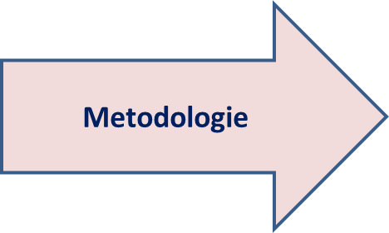
Scelte metodologiche
Cooperative Learning. | Brainstorming | Problem Solving | Debriefing
Is a learning method that is based on collaboration within a group of collaborating students, throwgh in-depth work that will bring to the contruction of new knowledge. | Brainstorming is a creative group technique to bring out ideas aimed at solving problem | Is a compex of necessary techniques to analyze a problem and implement the best solutions | Is a moment of final analysis made by a group to evaluate the situations

Slide 25
BES
DISABILITA’ (certificata ex L. 104/92)
Disabilità psico-motoria Disabilità sensoriale Disturbi neuropsichici Pluridisabilità Insegnante di sostegno
DISTURBI EVOLUTIVI SPECIFICI
DSA (L. 170/2010) Deficit del linguaggio ADHD DOP Altri disturbi evolutivi (DM 27/12/2012)
SVANTAGGIO (D.M. 27/12/2012 e C.M. 8/2013)
Svantaggio linguistico Svantaggio socioeconomico Svantaggio socioculturale Disagio comportamentale relazionale
PEI
PDP
PDP

Slide 26
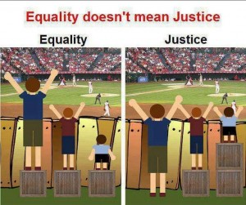
I 4 pilastri della DIDATTICA INCLUSIVA:
COLLABORAZIONE: l’intera comunità scolastica collabora e diviene agente di reale cambiamento culturale, metodologico, didattico, organizzativo .
PROGETTAZIONE: la inclusiva se pensata,
didattica è progettata e
pianificata sin da principio sulla base delle potenziali differenze di una classe.
EFFICACIA: sviluppare un vasto
repertorio di metodologie didattiche considerate efficaci per tutti.
RELAZIONE
competenze
ED EMOZIONI:
sociali ed emotive per
Non c'è nulla di piu’ ingiusto che fare parti uguali tra disuguali
Don Lorenzo Milani.
attuare vicinanza
emotiva, feedback
positivi, clima sereno nel gruppo- classe . (A. Morganti)

Slide 27
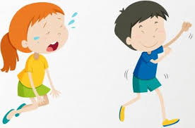
PUNTI DI DEBOLEZZA
PUNTI DI FORZA
Carenza linguaggio
Carenza motricità
Scarsa collaborazione
Pigrizia
Disinteresse
Cattiva gestione delle emozioni
Ansia
Impulsività
Deficit attenzione
Motivazione
Empatia
Fantasia
Creatività
Sensibilità
Memoria
Volontà
Logica
Autonomia

Slide 28
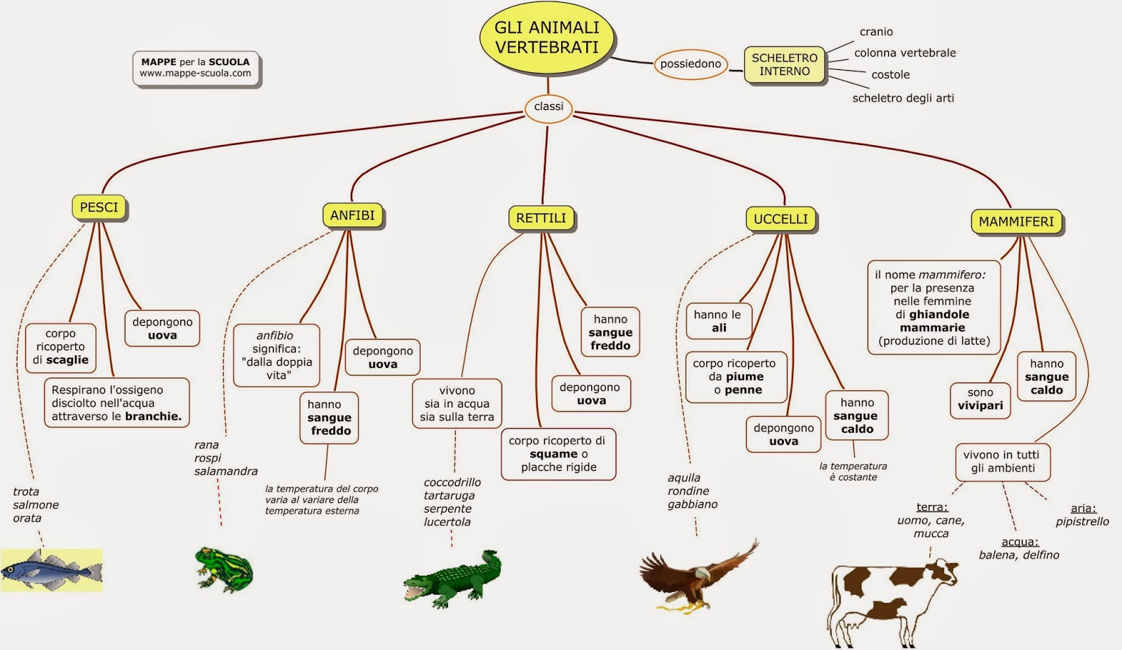
Accertamento dei prerequisiti ( Valutazione diagnostica o predittiva)
Prima di accertare i prerequisiti ho tenuto conto degli stili cognitivi e di apprendimento dei miei alunni, nonché, attraverso il sociogramma di Moreno, ho potuto identificare gli alunni che, a seconda delle attitudini, caratteristiche e potenzialità ,potevano aggregarsi nei vari lavori cooperativi che ho predisposto.
Tramite osservazione, somministrazione di test per l’accertamento dei contenuti (valutazione diagnostica), si stabiliscono i prerequisiti del gruppo classe dal punto di vista didattico.
Si evince che i bambini conoscono il significato dei termini MAMMIFERI e VERTEBRATI.
Per verificare i prerequisiti, utilizziamo anche un quiz suWordwall https://wordwall.net/it/resource/290 33615

Slide 29
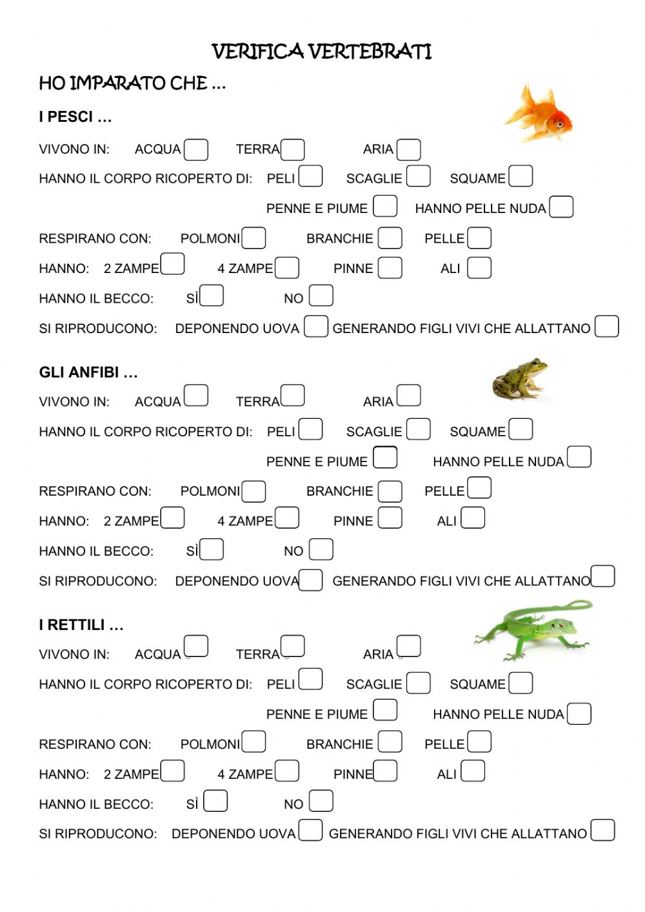

Slide 30
MULTIMEDIALITÀ NELLA DIDATTICA
As: symbolic interactions between organizzations and their stakeolders, dealing whit new prod.-ucts,services, and tecnologies
T.I.C.
Compresenza di più mezzi di comunicazione in uno stesso supporto informatico
Innovazione didattica e arricchimento dell’offerta formativa
Scuola in rete con il mondo
Elemento che rivoluziona le modalità di insegnamento/apprendimento

Slide 31
Sociogramma di Moreno
Nel nostro caso la classe e’ composta da 19 alunni i cui nomi verranno elencati nella matrice, sia orizzontalmente che verticalmente. Ciascun bambino ha scelto o rifiutato 2 o 3 bambini per un'attività di classe.
Le scelte compiute si segnano nelle righe: in tal modo leggeremo sulle colonne tutte le scelte e i rifiuti ricevuti da ogni singolo bambino. Ovviamente le celle in diagonale rimarranno vuote perché’ nessun bambino puo’ scegliere o rifiutare se stesso.

Slide 32
STRATEGIE
METODOLOGIE
Insieme di operazioni e di risorse pedagogiche che sono utilizzate, in modo pianificato e all’interno di un contesto pedagogico, per favorire il conseguimento degli obiettivi di apprendimento.
Si intendono sia lo studio di metodi della ricerca pedagogica sia lo studio delle modalità dei processi di insegnamento/apprendimento.
Didattica attiva
Didattica partecipativa
Didattica multimediale
Didattica laboratoriale
Didattica esperienziale
Didattica per competenze
Didattica inclusiva
Didattica cooperativa
Didattica integrata
Braingstorming
Flipped classroom
Jigsaw
Cooperative learning
Tutoring
Peer to peer

Slide 33
DESCRIZIONE GENERALE DELL’ATTIVITA’
 | SPAZIO | TEMPO | STRATEGIE | METODOLOGIE | STRUMENTI
Fase 1+ Verifica iniziale
FASE 2
FASE 3 +Verifica intermedia
FASE 4
FASE 5
Verifica finale

Slide 34
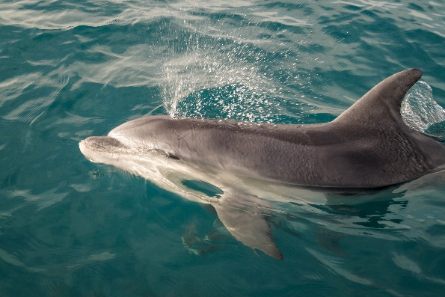
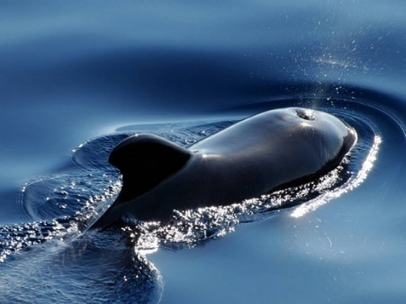
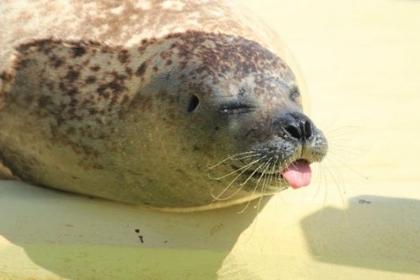
Riferimento al modello CAE
5) I mammiferi Marini
Linoit,com
Attivita’ 1 di INPUT:
Situazione problema tratta dall’ ultima lezione svolta la settimana precedente sui mammiferi. Domanda: Quali sono i mammiferi marini che conoscete???
Ci sarà un attivita’ di Brainstorming nella quale gli alunni scriveranno alla lim dei post-it interattivi utilizzando le loro conoscenze attuali senza timore di sbagliare e fare brutta figura.
Subito dopo questa prima valutazione il docente formerà’ gruppi da 4 bambini programmando che i 2 alunni con BES siano in 2 gruppi diversi.

Slide 35
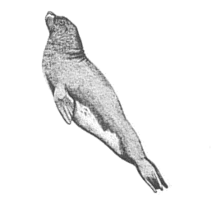
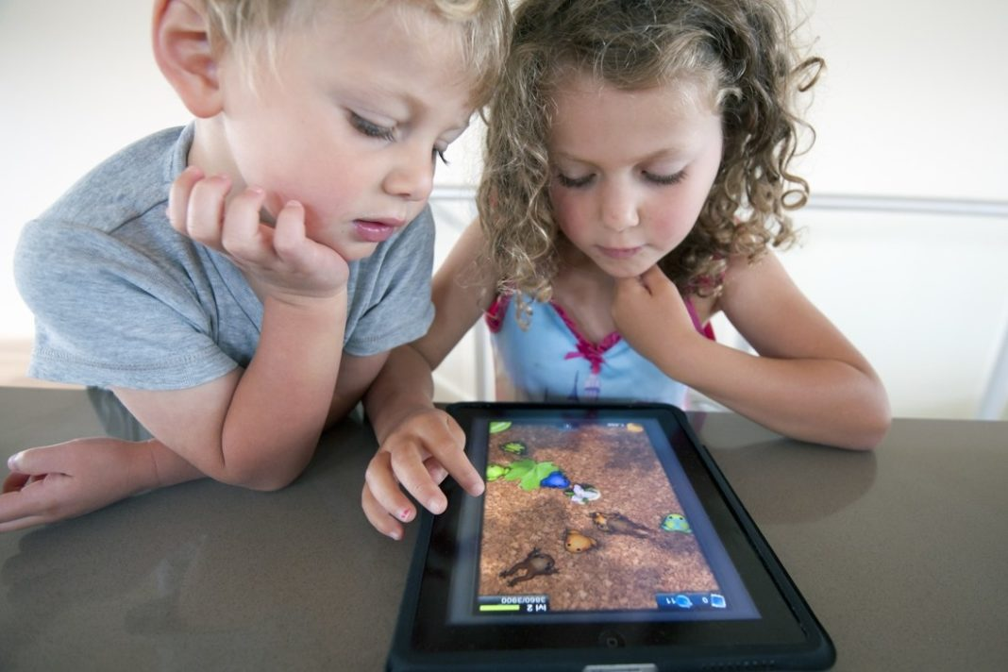
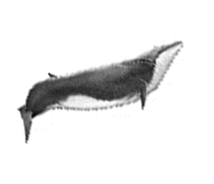
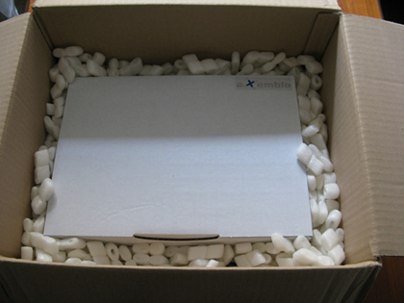
FASE DELL’Esperienza concreta
Ogni gruppo sarà provvisto di un tablet per dare la possibilita’ ai vari gruppi di poter ricercare, sotto la guida dei docenti che indicheranno loro i siti da utilizzare, notizie, immagini, caratteristiche del mammifero marino. L’insegnante individuerà i 4 rappresentati dei gruppi tra cui ci saranno i 2 alunni con BES e chiederà a loro di estrarre da una scatola il nome di un mammifero marino sul quale effettueranno la loro ricerca.

Slide 36
Griglia di osservazione … In itinere
INDICATORI | SEMPRE | SPESSO | TALVOLTA | MAI
Lavora in modo autonomo
Dimostrato tempi di concentrazione e di attenzione adeguati
Comunica con i compagni
Lavora volentieri nelle attività di coppia e di gruppo
Manifesta atteggiamenti collaborativi
Si impegna in modo adeguato
Mostra interesse per le attività proposte

Slide 37
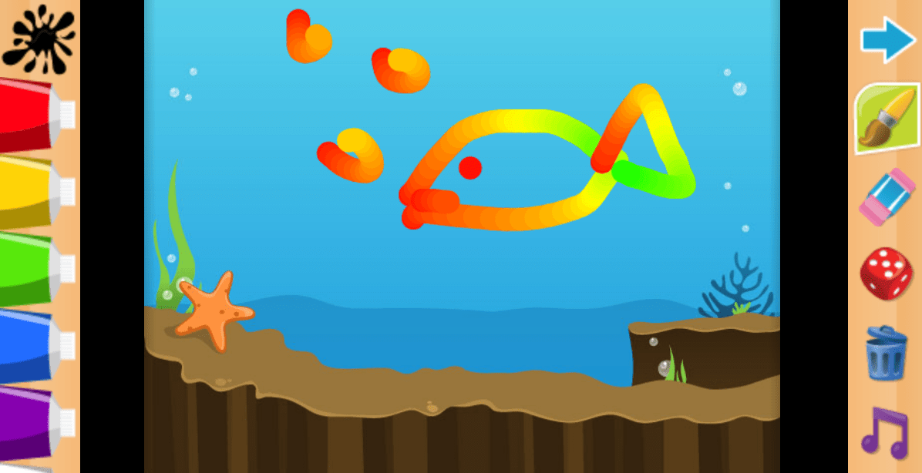
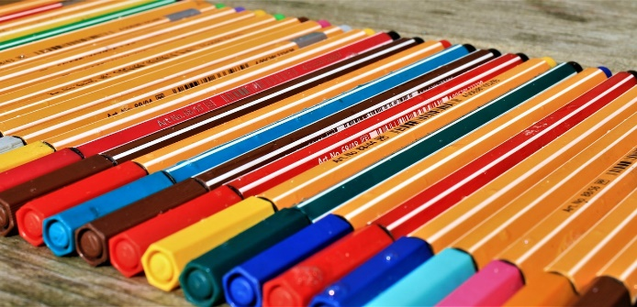
STEP 1 DELL’Esperienza riflessiva
Gli alunni utilizzando le risorse e gli strumenti di cui dispongono in quel momento, facendo quindi emergere le proprie preconoscenze, inizieranno la loro ricerca, ogni componente del gruppo avrà un ruolo differente: l’alunno con DSA sarà scelto come relatore(punto di forza), un altro dovrà scrivere tutto ciò che dovrà appuntarsi relativo alla ricerca, un altro dovrà disegnare e uno sarà il ricercatore digitale. Nel gruppo dove e’ presente l’alunno certificato con legge 104/92 , i ruoli saranno sempre distinti in base ai punti di forza e ai punti di debolezza.

Slide 38
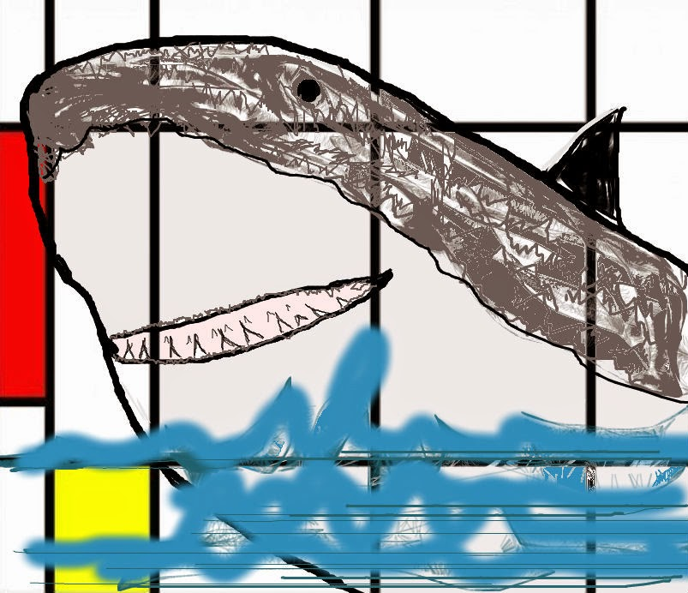
STEP Fase della comunicazione:
Gli alunni(il portavoce del gruppo scelto dal docente) espongono la loro ricerca con le loro considerazioni spiegando il perché’ sono definiti mammiferi marini, il discorso e’ accompagnato anche da disegni.

Slide 39
STEP Fase dell’analisi:
Il docente scrive alla lavagna in una tabella a 2 colonne quali sono le buone idee emerse e quali sono da considerarsi meno buone( idee discutibili) spiegando anche il perché’.
A questo punto l’insegnante di sostegno suggerisce buone idee non emerse dalla discussione.
Debrifing
Idee Buone | Idee meno Buone
La balena ha le pinne, non ha le branchie… | La balena vive nei laghi di montagna, ha i peli…
Il delfino si muove rapidamente… | Il delfino ha gli arti inferiori…

Slide 40
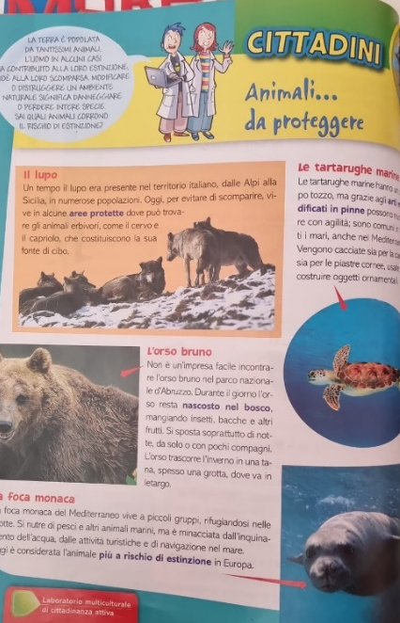
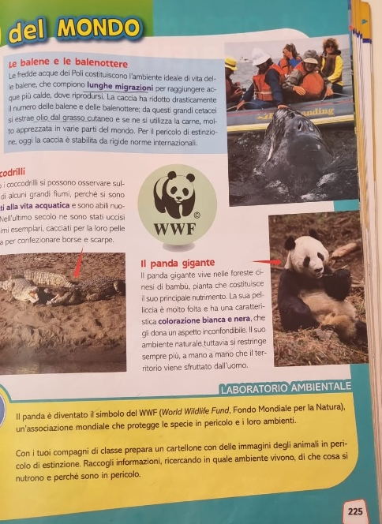
STEP Generalizzazione:
Il docente mette insieme tutte le buone idee emerse incluse le sue e quelle dell’insegnante di sostegno per garantire la massima chiarezza. Nel far questo svolge una lezione partecipata in cui fornisce informazioni e principi volti a sviluppare conoscenze, abilita’, atteggiamenti, strutture utili ad affrontare altri problemi relativi ai mammiferi marini. Se ci dovessero essere bambini in DDi saranno collegati tramite classroom(legge 17 giugno2021 n. 87).
A questo punto l’insegnante leggerà la pag.224 del libro di scienze nella quale saranno evidenziate anche le condizioni ottimali per la vita dei mammiferi marini.

Slide 41
Performance list

Slide 42
Verifica …
Prove strutturate
Stimolo chiuso – Risposta chiusa
Prove semi strutturate
Stimolo aperto – Risposta chiusa
Prove non strutturate
Stimolo aperto - Risposta aperta
Prove vero/falso; testo bucato
Risposte a scelta multipla
Stimolo chiuso – Risposta aperta
Soluzione dei casi
Testo scritto; interrogazioni orali

Slide 43
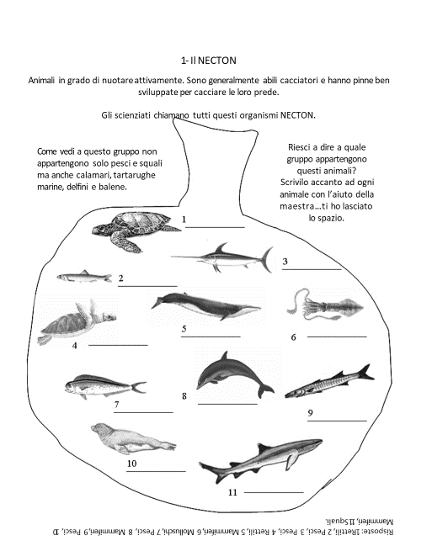
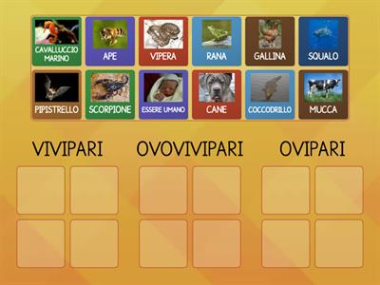
Verifica interattiva
SCHEDA DI VERIFICA
https://wordwall.net/it/resource/573746

Slide 44
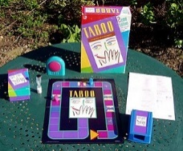
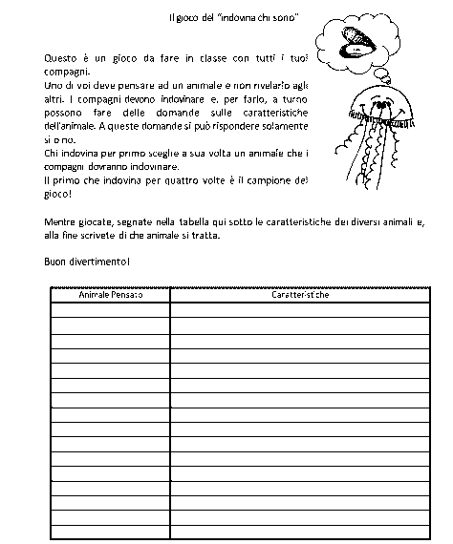
Il Taboo del mare:

Slide 45
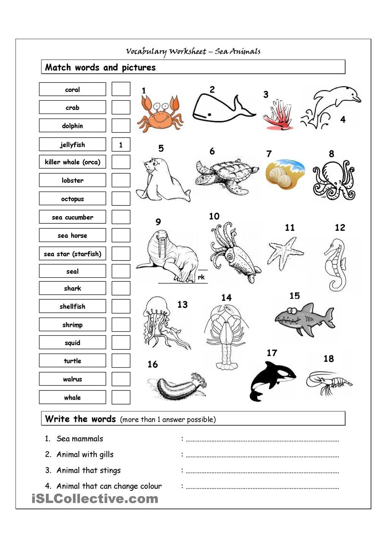
Dopo aver visto il video e con l’ausilio del dizionario ricercate le parole del testo bucato.
English Activities
Sea mammals

Slide 46
Conoscendo gli effetti della delfinoterapia come ultima frontiera della Pet Therapy
( Acquario Nazionale dell’Havana) come corpo docente della 4D e con la collaborazione dell’associazione ambientalista Marevivo organizziamo un’uscita nel Golfo di Taranto grazie al tour Taranto Opera Festival permetteremo ai nostri alunni a bordo di un catamarano di provare l’emozione di un appuntamento dal vivo con i delfini di Taranto. Questa esperienza sensibilizzerà i bambini ponendoli in contatto diretto con la colonia storica di delfini di Taranto, facendo così capire loro quanto sia importante la salvaguardia dell’ ecosistema.

Slide 47
COMPETENZA SOCIALE E CIVICA IN MATERIA DI CITTADINANZA
Valorizzare e recuperare elementi significativi del proprio vissuto
Riconoscere l’importanza del rispetto per la flora, per la fauna e per
gli altri
Conoscere, rispettare e curare l’ambiente circostante
Collaborare per il raggiungimento di un fine comune
Riconoscere il valore della diversità nel mondo sanimale così come nella società
Obiettivo :14
Vita sott’acqua: Conservare e utilizzare in modo durevole gli oceani, i mari e le risorse marine per uno sviluppo sostenibile
.
Protect, Restore and establish sustainable use of the Earth’s Eco System(2030 agenda)

Slide 48
STEP Applicazione:
Dopo aver trascorso la mattinata con i delfini, il giorno successivo l’insegnante inizierà una discussione guidata sui possibili giusti comportamenti da adottare per mantenere il «mare pulito» .
L’insegnante scriverà alla lavagna « Cosa potete fare voi bambini per mantenere il nostro mare pulito?» Formeremo dei piccoli gruppi da 4, sempre scelti e composti dall’insegnante per stimolare peer tutoring , e stimolare tutti i punti di forza soprattutto dei due bambini con BES( uno con sindrome dello spettro autistico, l’altro dsa).
Verrà detto agli alunni che dovranno creare un volantino interattivo che sarà inserito sul sito della scuola ma non solo, verrà inviato attraverso i social a tutti i genitori della scuola. Questo per sensibilizzare le famiglie.

Slide 49
Nucleo tematico / obiettivo di apprendimento |  | alunno | alunno | alunno | alunno | alunno | alunno | alunno | alunno | alunno | alunno | alunno | alunno | alunno | alunno | alunno | alunno | alunno | alunno | alunno | alunno | alunno | alunno
italiano | Comprendere consegne e istruzioni, anche complesse, per l’esecuzione di attività scolastiche ed extrascolastiche Comprendere il contenuto di un testo letto utilizzando opportune strategie: ricavare informazioni attraverso titolazione, immagini, didascalie, porsi domande… Rielaborare testi: parafrasare o riassumere, trasformare e completare | Livello- A
SCIENZE | I viventi e l’ambiente Riconoscere, attraverso l'esperienza di coltivazioni, allevamenti, ecc. che la vita di ogni organismo è in relazione con altre e differenti forme di vita. • Elaborare i primi elementi di classificazione animale e vegetale sulla base di osservazioni personali. • Proseguire l'osservazione e l'interpretazione delle trasformazioni ambientali, ivi comprese quelle globali, in particolare quelle conseguenti all'azione modificatrice dell'uomo. | Livello- A
LIVELLI: A (AVANZATO) – (I) INTERMEDIO - B (BASE)– (ACQ) IN VIA DI ACQUISIZIONE
INGLESE | Leggere e comprendere brevi e semplici testi, accompagnati preferibilmente da supporti visivi, cogliendo il loro significato globale e identificando parole e frasi familiari. | Livello- I
ED. CIVICA | Individuare comportamenti utili alla salvaguardia dell'ambiente e all'utilizzo oculato delle risorse e metterli in atto Rispettare gli animali. | Livello- I
IMMAGINE | Comporre immagini usando diverse tecniche e materiali e mettendo in atto alcune conoscenze del linguaggio visuale | Livello- A

Slide 50
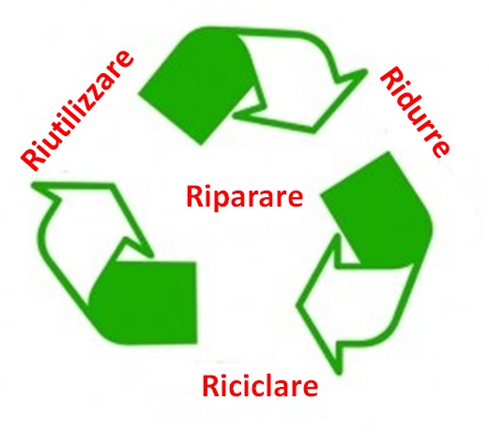
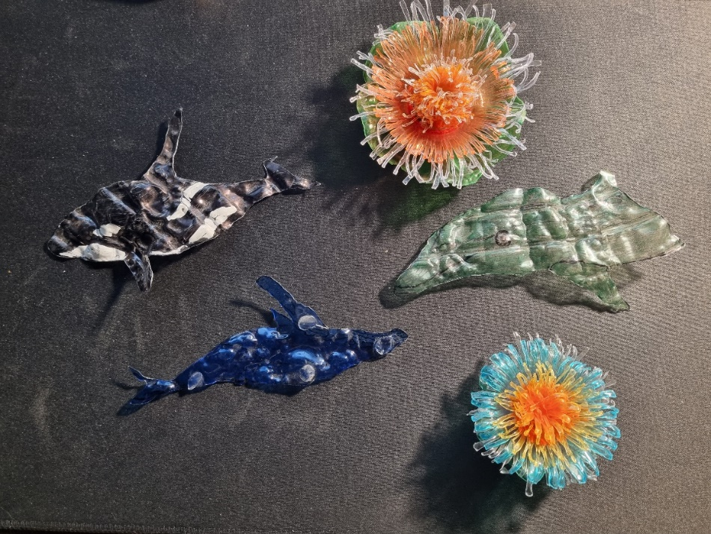
Attivita’ laboratoriale per concludere…..
Dedicheremo l’ultima parte della nostra attivita’ alla costruzione di mammiferi marini creati con materiale riciclato raccolto in classe ( Bottiglie, tappi di plastica bicchieri di plastica…). Questi oggetti saranno utilizzati per la costruzione di un acquario da esporre all’entrata della scuola e di spille, portachiavi, da regalare nelle giornate di Open Day.

Slide 51
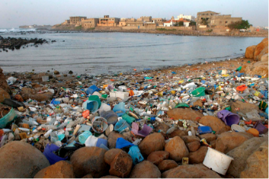
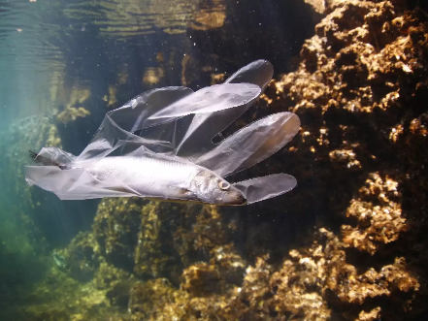
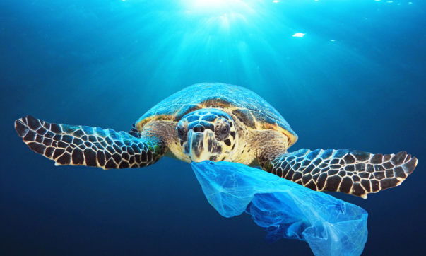
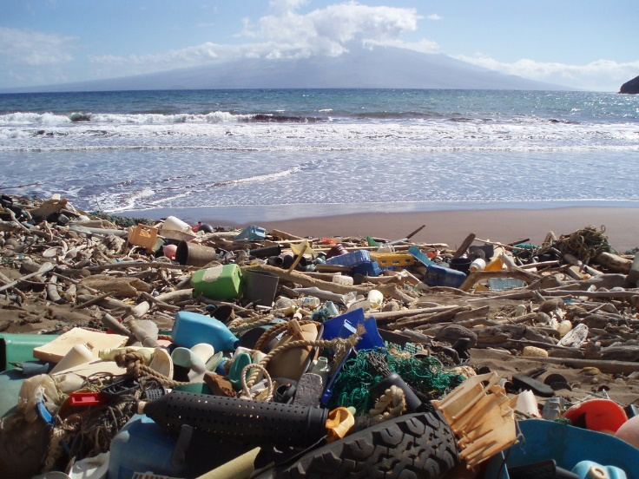

Slide 52
INDICATORI
INIZIALE (D)
BASE (C)
INTERMEDIO (B)
AVANZATO (A)
Rubrica di processo
Lo studente ha incontrato difficoltà nell’affrontare il compito di realtà ed è riuscito ad applicare le conoscenze e le abilità necessarie solo se aiutato dall’insegnante o da un pari.
Lo studente è riuscito a svolgere in autonomia le parti più semplici del compito di realtà, mostrando di possedere conoscenze ed abilità essenziali e di saper applicare regole e procedure fondamentali
Lo studente ha mostrato di saper agire in maniera competente per risolvere la situazione problema, dimostrando di saper utilizzare le conoscenze e le abilità richieste
Lo studente ha saputo agire in modo esperto, consapevole e originale nello svolgimento del compito di realtà, mostrando una sicura padronanza nell’uso delle conoscenze e delle abilità richieste
(valuta la competenza agita in situazione)
L’elaborato prodotto presenta varie imperfezioni, una struttura poco coerente e denota un basso livello di competenza da parte dell’alunno
L’elaborato prodotto risulta essere semplice, essenziale ed abbastanza corretto, perciò dimostra come l’alunno sia in grado di utilizzare le principali conoscenze e abilità richieste
L’elaborato prodotto risulta essere ben sviluppato ed in gran parte corretto, perciò dimostra come l’alunno abbia raggiunto un buon livello di padronanza della competenza richiesta
L’elaborato prodotto risulta essere significativo ed originale, corretto e ben strutturato, perciò dimostra un’ottima padronanza della competenza richiesta da parte dell’alunno
Rubrica di prodotto
(risultato dell’agire competente in termini di elaborato)
Rubrica di consapevolezza metacognitiva
La relazione/esposizione mostra uno scarso livello di riflessione dell’alunno sulle attività svolte e sul proprio operato ed una ricostruzione/illustrazione approssimata ed imprecisa dei contenuti, delle fasi e degli obiettivi del percorso, con una proprietà di linguaggio da migliorare
La relazione/esposizione mostra un discreto livello di riflessione dell’alunno sulle attività svolte e sul proprio operato ed una ricostruzione semplice ed essenziale dei contenuti, delle fasi e degli obiettivi del percorso, con un uso basilare del linguaggio specifico
La relazione/esposizione denota una buona capacità di riflessione dell’alunno sulle attività svolte e sul proprio operato ed una ricostruzione precisa e abbastanza dettagliata dei contenuti, delle fasi e degli obiettivi del percorso, con un uso corretto del linguaggio specifico
La relazione/esposizione denota un livello profondo di riflessione dell’alunno sulle attività svolte e sul proprio operato ed una ricostruzione completa, ragionata e approfondita delle fasi e degli obiettivi del percorso, con un uso costante e preciso del linguaggio specifico
(risultato della relazione individuale sull’UdA o dell’esposizione)

Slide 53
LIVELLI: A (AVANZATO) – (I) INTERMEDIO - B (BASE)– (ACQ) IN VIA DI ACQUISIZIONE
Dimensioni | Autonomia | Risorse Mobilitate | Situazione nota o non nota | Lavoro continuo o discontinuo
LA | L’alunno porta a termine compiti in situazioni note e non note mobilitando una varietà di risorse sia fornite dal docente sia reperite altrove in modo autonomo e con continuita’. | L’alunno porta a termine compiti in situazioni note e non note mobilitando una varietà di risorse sia fornite dal docente sia reperite altrove in modo autonomo e con continuita’. | L’alunno porta a termine compiti in situazioni note e non note mobilitando una varietà di risorse sia fornite dal docente sia reperite altrove in modo autonomo e con continuita’. | L’alunno porta a termine compiti in situazioni note e non note mobilitando una varietà di risorse sia fornite dal docente sia reperite altrove in modo autonomo e con continuita’.
LB | L’alunno porta a termine compiti in situazioni note in modo autonomo e continuo, risolve compiti in situazioni non note utilizzando le risorse fornite dal docente o reperite al trova anche se in modo discontinuo e non del tutto autonomo | L’alunno porta a termine compiti in situazioni note in modo autonomo e continuo, risolve compiti in situazioni non note utilizzando le risorse fornite dal docente o reperite al trova anche se in modo discontinuo e non del tutto autonomo | L’alunno porta a termine compiti in situazioni note in modo autonomo e continuo, risolve compiti in situazioni non note utilizzando le risorse fornite dal docente o reperite al trova anche se in modo discontinuo e non del tutto autonomo | L’alunno porta a termine compiti in situazioni note in modo autonomo e continuo, risolve compiti in situazioni non note utilizzando le risorse fornite dal docente o reperite al trova anche se in modo discontinuo e non del tutto autonomo
LC | L’alunno porta a termine compiti solo in situazioni note e utilizzando le risorse fornite dal docente, sia in modo autonomo ma discontinuo sia in modo non autonomo ma con continuita’ | L’alunno porta a termine compiti solo in situazioni note e utilizzando le risorse fornite dal docente, sia in modo autonomo ma discontinuo sia in modo non autonomo ma con continuita’ | L’alunno porta a termine compiti solo in situazioni note e utilizzando le risorse fornite dal docente, sia in modo autonomo ma discontinuo sia in modo non autonomo ma con continuita’ | L’alunno porta a termine compiti solo in situazioni note e utilizzando le risorse fornite dal docente, sia in modo autonomo ma discontinuo sia in modo non autonomo ma con continuita’
LD | L’alunno porta a termine compiti solo in situazioni note e unicamente con il supporto del docente e di risorse fornite appositamente | L’alunno porta a termine compiti solo in situazioni note e unicamente con il supporto del docente e di risorse fornite appositamente | L’alunno porta a termine compiti solo in situazioni note e unicamente con il supporto del docente e di risorse fornite appositamente | L’alunno porta a termine compiti solo in situazioni note e unicamente con il supporto del docente e di risorse fornite appositamente

Slide 54
L’autobiografia cognitiva
permette all’allievo di narrare il
proprio percorso di apprendimento,
riflettendo sul lavoro svolto e
raccontando quali emozioni ha
provato, quali difficoltà ha
incontrato e cosa ha imparato
dall’esperienza vissuta.
Autovalutazione …
alunni
INDICATORI
Mi è piaciuta l’attività svolta?
Ho partecipato attivamente ai lavori di gruppo?
Penso di aver imparato cose nuove e interessanti?
Ho rispettato i turni di parola e di ascolto?
Sono capace di gestire litigi con gli altri?
Sono capace di stare in gruppo e fare cose assieme?(attivita’ e lavoro di gruppo…)
Sono capace di accettare il ruolo che mi danno e le regole stabilite?
Mi accorgo che un compagno e’ in difficolta’ con un lavoro?
Sono capace di ascoltare le idee degli altri e non voglio sempre far valere le mie?

Slide 55
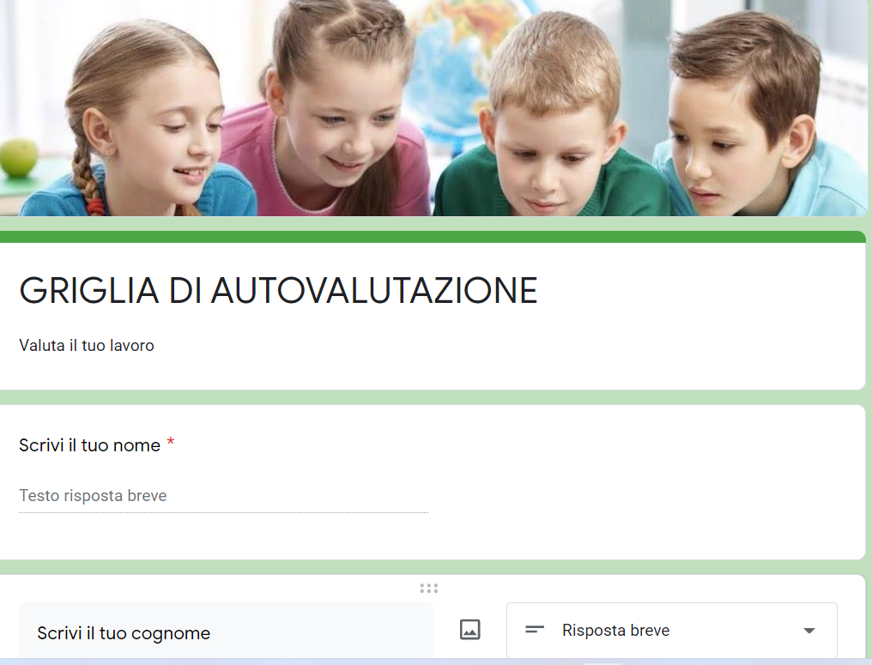
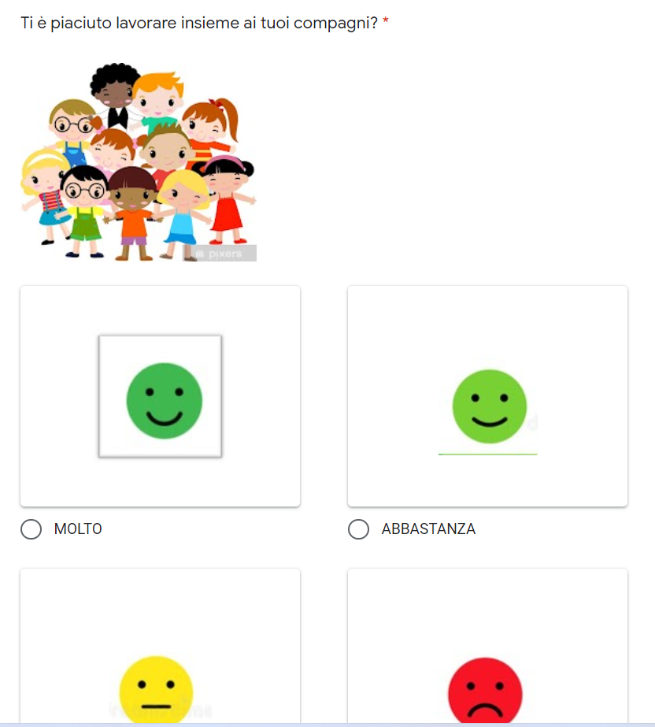
Griglia di autovalutazione con Google moduli
https://forms.gle/qoZsas5MXZ5fpyAV8

Slide 56
Autovalutazione …
del docente.
INDICATORI | SEMPRE | SPESSO | TALVOLTA | MAI
Adeguo il programma alle esigenze e ai bisogni specifici dei miei alunni?
Le attività che propongo garantiscono un apprendimento significativo per gli alunni?
Utilizzo le Tic e le diverse metodologie a mia disposizione?
Il mio atteggiamento nei confronti degli alunni è stato positivo e stimolante?
Rispetto i diversi stili di apprendimento?
Le attività proposte hanno coinvolto il gruppo classe?
Ho organizzato in modo soddisfacente i gruppi di lavoro?
Autovalutazione come analisi del
proprio operato, dei metodi e delle
strategie didattiche messe in atto per
osservarli , descriverli e valutarli. Tutto
ciò ha una ricaduta positiva sull’ap-
prendimento degli alunni e sulla
professionalità del docente.

Slide 57
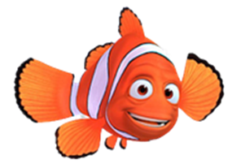
GRIGLIA DI VALUTAZIONE DELLA DIDATTICA DIGITALE INTEGRATA
(primaria)
PARTECIPAZIONE, METODO ED ORGANIZZAZIONE DEL LAVORO
LIVELLO | Iniziale | Base | Intermedio |  | Avanzato
VOTO | 5 | 6 | 7 | 8 | 9 | 10
 | Non ha frequentato o ha | Frequenza e | Frequenza e | Frequenza e | Frequenza e | Frequenza e
 | frequentato e partecipato in | partecipazione | partecipazione | partecipazione nel | partecipazione costante | partecipazione assidua,
 | maniera saltuaria, selettiva e | discontinua e | generalmente costante. | complesso regolare. | e regolare. Puntualità, | attiva e costruttiva.
 | superficiale. Nessuna riconsegna | selettiva. | Rispetto e autonomia | Puntualità, | accuratezza, autonomia | Puntualità, accuratezza,
 | oppure occasionale consegna dei | Differimento nella | nella consegna dei | autonomia e | e completezza dei | precisione, autonomia e
DESCRITTORE | lavori assegnati o consegna | consegna dei lavori | lavori assegnati. | completezza dei | lavori assegnati. | completezza dei lavori
 | differita. Poca accuratezza nello | assegnati e poca |  | lavori assegnati. |  | assegnati.
 | svolgimento delle consegne; | autonomia,
 | anche se guidato dall’insegnante | necessita della
 | presenta i lavori in modo | guida del docente.
 | incompleto e/o superficiale.
INDICATORI |  |  | LIVELLO
Partecipazione: alle attività proposte sincrone (video-conferenze) e asincrone
Puntualità: nella consegna del materiale o dei lavori assegnati in modalità (a)sincrona (esercizi, elaborati)
Autonomia: nell’elaborazione delle attività proposte
In via di acquisizione

Slide 58
GRIGLIA DI VALUTAZIONE DELLA DIDATTICA DIGITALE INTEGRATA
(primaria)
CONOSCENZE, ABILITÀ E COMPETENZE
LIVELLO | Iniziale | Base | Intermedio |  | Avanzato
VOTO | 5 | 6 | 7 | 8 | 9 | 10
 | Conoscenze dei contenuti, | Conoscenze dei | Conoscenze dei | Conoscenze dei | Conoscenze dei | Conoscenze dei
 | abilità e competenze a livello | contenuti, abilità | contenuti, abilità e | contenuti, abilità | contenuti, abilità e | contenuti, abilità e
 | iniziale. Mediocri capacità | e competenze di | competenze | e competenze | competenze distinte. | competenze ottime.
 | comunicative e di | base essenziali. | adeguate. | solide. | Ampie e | Ampie e approfondite
 | rielaborazione di dati e | Sufficienti | Discrete capacità | Buone capacità | approfondite | capacità comunicative,
 | informazioni. | capacità | comunicative e di | comunicative e di | capacità | di analisi e
 | Argomentazione e motivazione | comunicative e di | rielaborazione | rielaborazioni | comunicative, di | rielaborazioni
DESCRITTORE | delle proprie idee/opinioni in | rielaborazione di | personale di dati e | personali. | analisi e | personali in chiave
 | modo parziale e frammentario. | dati e | informazioni. | Argomentazione | rielaborazioni | interdisciplinare.
 |  | informazioni. | Argomentazione e | motivazione delle | personali. | Argomentazione e
 |  | Argomentazione e | motivazione delle | proprie | Argomentazione e | motivazione delle
 |  | motivazione delle | proprie idee/opinioni | idee/opinioni in | motivazione delle | proprie idee/opinioni
 |  | proprie | in modo abbastanza | modo articolato. | proprie idee/opinioni | in modo articolato,
 |  | idee/opinioni in | articolato. |  | in modo articolato e | personale e
 |  | modo basilare. |  |  | approfondito. | approfondito.
INDICATORI |  |  | LIVELLO
Conoscenza degli elementi propri della disciplina
Comunicazione scritta e orale, analisi e rielaborazione di dati e informazioni
Argomenta e motiva le proprie idee/opinioni
In via di acquisizione

Slide 59
Documentazione
L’insegnante avrà cura della raccolta della documentazione che verrà messa a disposizione di:
❖ bambini, per consentire loro di avere memoria delle esperienze vissute;
❖ famiglie, per interessarle e renderle consapevoli del processo di apprendimento dei propri figli;
❖ insegnanti, come occasione di riflessione e analisi per progettare le future attività e per confrontarle con altri docenti in modo da trarne suggerimenti e permetterne la replicabilità.

Slide 60
BIBLIOGRAFIA
INDICAZIONI NAZIONALI PER IL CURRICOLODELLA SCUOLA DELL’INANZIA E DEL PRIMO CICLO 2012
COMPETENZE CHIAVE PER LA CITTADINANZA – G. CERINI,S. LOIERO,M. SPINOSI – TECNODID ED. 2018
V. CRISAFULLI, VOLUME UNICO PER LA SCUOLA DELL’INFANZIA E PRIMARIA, ED. EDISES, NAPOLI, 2016
V.A. BALDASSARRE, LINGUAGGI PROCESSI E PRATICHE PER LA RICERCA EDUCATIVA, EDIZIONI DAL SUD, BARI, 2012
C. CORNOLDI, S. ZACCARIA, IN CLASSE HO UN BAMBINO CHE…, ED. GIUNTI, FIRENZE, 2016
INSEGNARE A IMPARARE. DAI MODELLI ALLO STILE DI APPRENDIMENTO (M. BALDASSARRE)
VALUTARE PER APPRENDERE ( A CURA DI E. NIGRIS E G. AGRUSTI)
SITOGRAFIA
www.google.it
www.istruzione.it
http://www.indicazioninazionali.it/wp-content/uploads/2018/08/Indicazioni_Annali_Definitivo.pdf
https://www.senato.it/istituzione/la-costituzione/parte-i/titolo-ii/articolo-34
https://archivio.pubblica.istruzione.it/argomenti/autonomia/documenti/regolamento.htm
https://eur-lex.europa.eu/legal-content/IT/TXT/PDF/?uri=CELEX:32018H0604(01)
http://linoit.com/users/deredita74/canvases/il colore delle foglie
https://drive.google.com/file/d/1PFJEb5R5dFomFG90rNaaqRpWE5ebR0zC/view?usp=sharing

Slide 62
GRAZIE PER L’ATTENZIONE

